Slide 1

Marketing Digital y Publicidad en Redes Sociales
Bienvenido a esta presentación sobre el marketing digital y la publicidad en redes sociales. Exploraremos las tendencias, estrategias y oportunidades que ofrece este emocionante campo.
Jhojan Mera

Slide 2
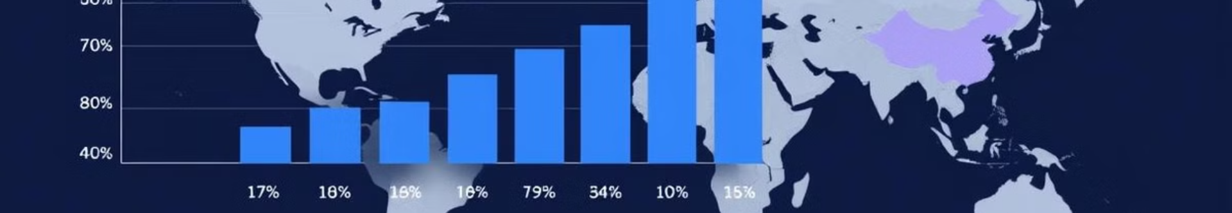
Estadísticas y Tendencias del Uso de Redes Sociales
1
Crecimiento Explosivo
2
Mayor Tiempo en Línea
El número de usuarios de redes sociales aumenta constantemente a nivel mundial, alcanzando miles de millones de personas.
Los usuarios dedican cada vez más tiempo a interactuar con las redes sociales, lo que ofrece oportunidades para el marketing.
3
Diversidad de Plataformas
4
Tendencias Emergentes
Existen diversas plataformas, cada una con sus características específicas, lo que permite segmentar audiencias.
Las tendencias cambian rápidamente, por lo que es crucial estar actualizado para aprovechar al máximo estas plataformas.

Slide 3
Beneficios del Marketing Digital y la Publicidad en Redes Sociales
Alcance Amplio
Interacción Directa
Medición del Éxito
Las redes sociales te permiten llegar a un público masivo, tanto a nivel local como global.
Las plataformas permiten una interacción bidireccional con los clientes, lo que genera una relación más cercana.
Las herramientas de análisis ofrecen información detallada sobre el rendimiento de las campañas, permitiendo optimizarlas.
Las campañas de marketing digital pueden dirigirse a audiencias específicas, optimizando la inversión.
Las redes sociales facilitan el feedback, la resolución de dudas y la construcción de una comunidad.
Es posible medir el ROI de las campañas de marketing digital y evaluar la eficacia de las estrategias.

Slide 4

Tipos de Publicidad en Redes Sociales
Anuncios Tradicionales
Anuncios en Stories
Los anuncios de banner, de video y de texto, con opciones de segmentación y targeting.
Formatos de video o imagen efímeros, ideales para crear contenido atractivo y conectar con el público.
Marketing de Influencers
Publicidad Native
Colaboraciones con influencers, aprovechando su alcance e influencia para promocionar productos o servicios.
Anuncios que se integran de manera natural en el contenido de la plataforma, mejorando la experiencia del usuario.

Slide 5
Estrategia de Contenido para Redes Sociales
Definición de Objetivos
1
Establece objetivos claros y medibles para tu estrategia de contenido.
2
Análisis de la Audiencia
Identifica las necesidades, intereses y preferencias de tu público objetivo.
Creación de Contenido Relevante
3
Desarrolla contenido valioso, atractivo e interesante para tu audiencia.
4
Programación y Publicación
Planifica la publicación de contenido en un calendario y determina la mejor frecuencia de publicación.
Monitoreo y Optimización
5
Realiza un seguimiento del rendimiento de tu contenido y ajusta tu estrategia según sea necesario.

Slide 6
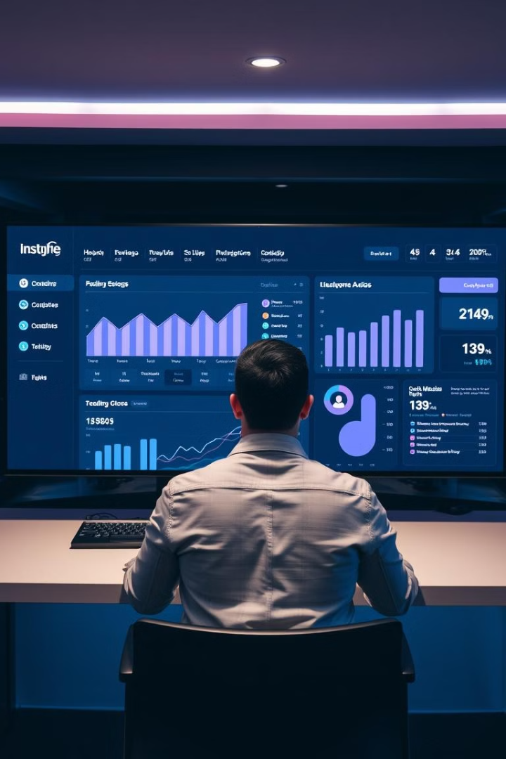
Herramientas y Métricas para Medir el Rendimiento
Herramientas
Métricas Clave
Google Analytics
Impresiones, Alcance, Clics, Conversiones
Facebook Insights
Interacciones, Me gusta, Comentarios, Comparticiones
Instagram Insights
Alcance, Impresiones, Engagement, Tasa de Clicks
Twitter Analytics
Impresiones, Retweets, Menciones, Tasa de Clicks

Slide 7
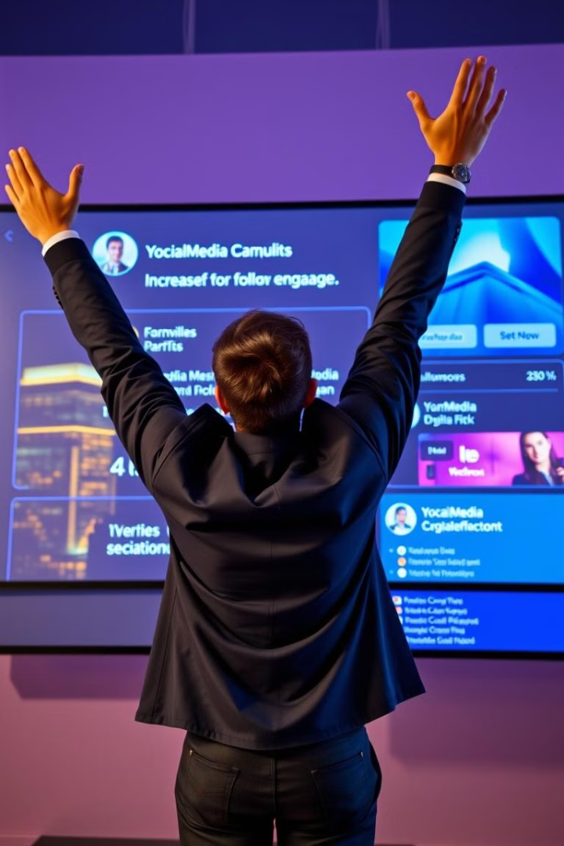



Casos de Éxito de Campañas de Marketing Digital
Campaña de Lanzamiento de Producto
Utilización de anuncios en redes sociales para generar expectativa y aumentar las ventas.
Campaña de Influencer Marketing
Colaboración con influencers para promover un producto o servicio a su audiencia.
Campaña de Contenido Viral
Creación de contenido atractivo que se comparte rápidamente en las redes sociales.

Slide 8
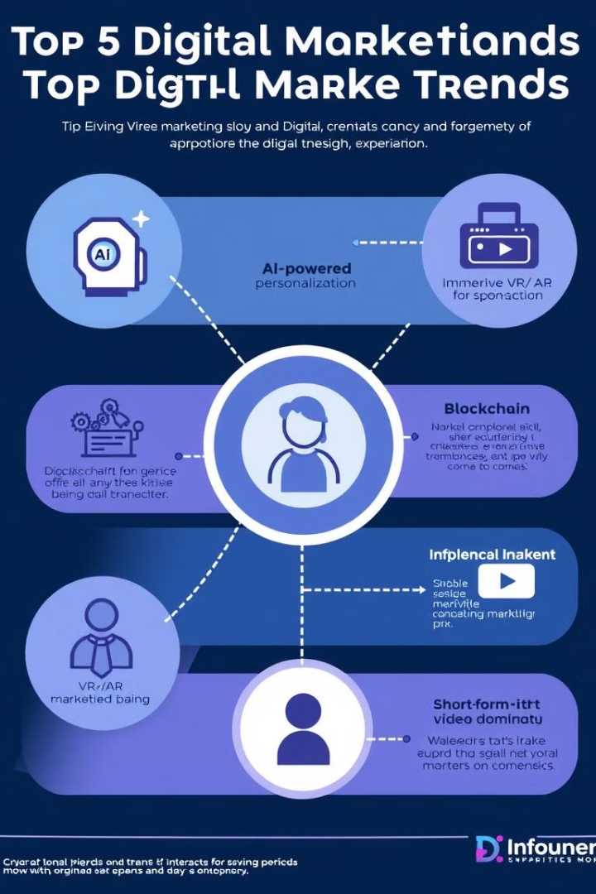




Tendencias Emergentes en Marketing Digital y Redes Sociales
Inteligencia Artificial
Video Marketing
Automatización de tareas, personalización del contenido y análisis predictivo.
Contenido de video atractivo, directo y eficaz para captar la atención.
Optimización para Móviles
Privacidad y Seguridad
Experiencia de usuario optimizada para dispositivos móviles, crucial para el éxito.
Importancia de la transparencia, el control de datos y las prácticas éticas.

Slide 9
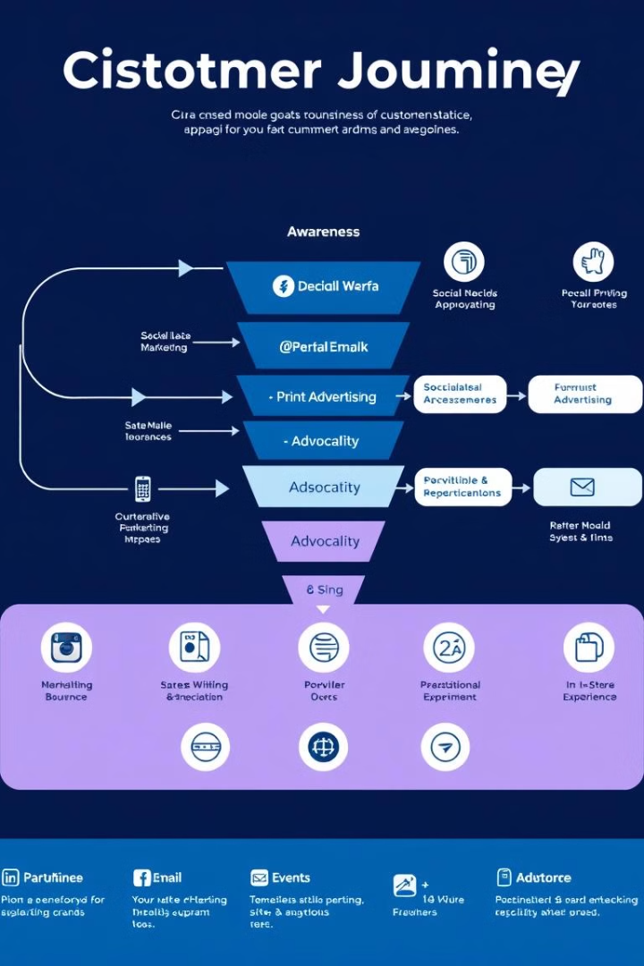
Integración del Marketing Digital con Otras Estrategias de Marketing
El marketing digital no existe de forma aislada. Es crucial integrarlo con otras estrategias de marketing para lograr un enfoque holístico.
La integración con el marketing tradicional, como el marketing directo, las relaciones públicas o el marketing de eventos, crea una experiencia coherente para el cliente.

Slide 10

Conclusión y Recomendaciones Clave
El marketing digital y la publicidad en redes sociales son herramientas esenciales para las empresas que buscan conectar con su audiencia y alcanzar sus objetivos de negocio.
Es fundamental tener una estrategia bien definida, utilizar las herramientas adecuadas y estar al tanto de las últimas tendencias para obtener resultados positivos.

